Slide 1

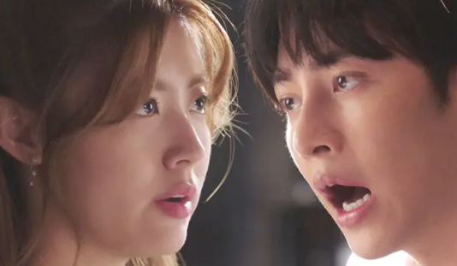
데이터 과학자 양성 5기 파이널 프로젝트
What are you feeling about
your video?
HAPPY
멘토 : 정좌연
멘티 : 신정훈 이승민 박수현 임정원

Slide 2
결과 보고 흐름
기술스택
주제
서비스
개념도
알고리즘
문제인식
개발방법
기대효과

Slide 3

Ai 기술을 영상에 적용시키고 싶었고
그와 관련된 서비스를 고민했다.
프로젝트 개요 : 목적 및 필요성
감탄사와 유행어에
모든 감정 표현을 의존하는
신세대의 어휘력 향상
Ex) ~~대박

Slide 4
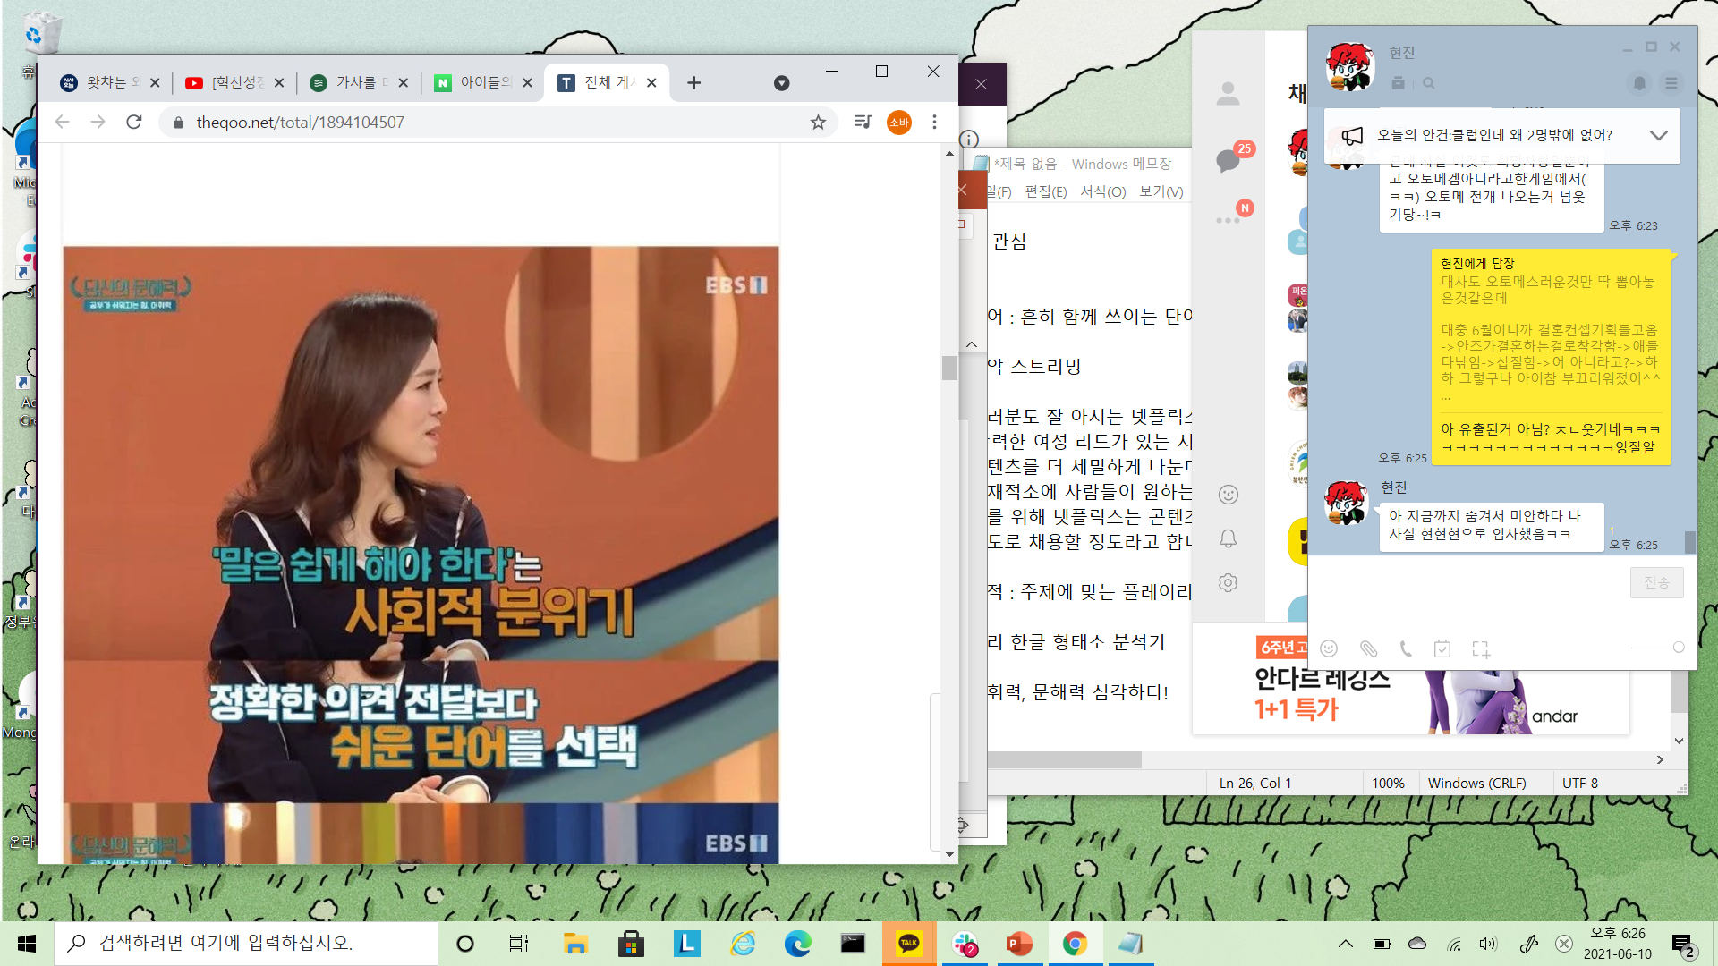
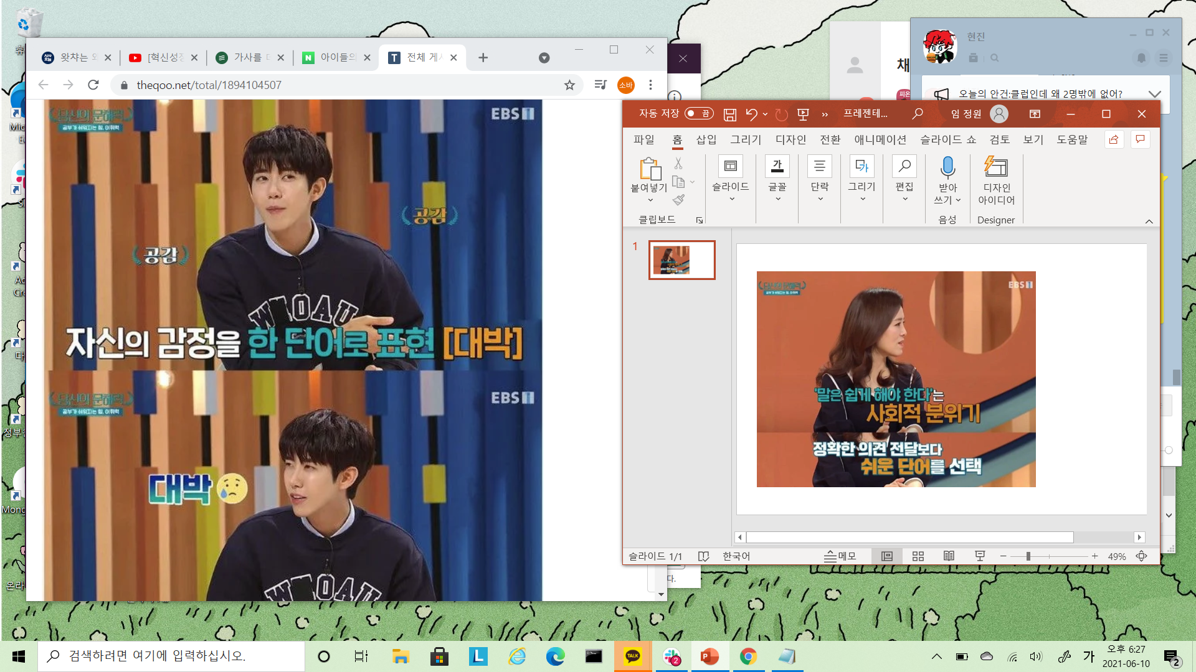
문제인식
“ 최근 신세대들의 대화내용에서 감정표현이 단순하는 것을 느꼈다.”
기쁠 때도 와 대박!, 놀랐을 때도 와 대박! 이와 같이 특정 단어들만 이용해서
자신의 감정을 표현하는 것을 보고 이러한 경향이 지속되면
결국 진짜 자기자신이 전달하고 싶던 내용과는 다르게 잘못된 표현을 사용하거나, 말문이 막히는 등
소통문제가 발생할 수도 있다고 우리는 생각하였다.
1
‹#›

Slide 5
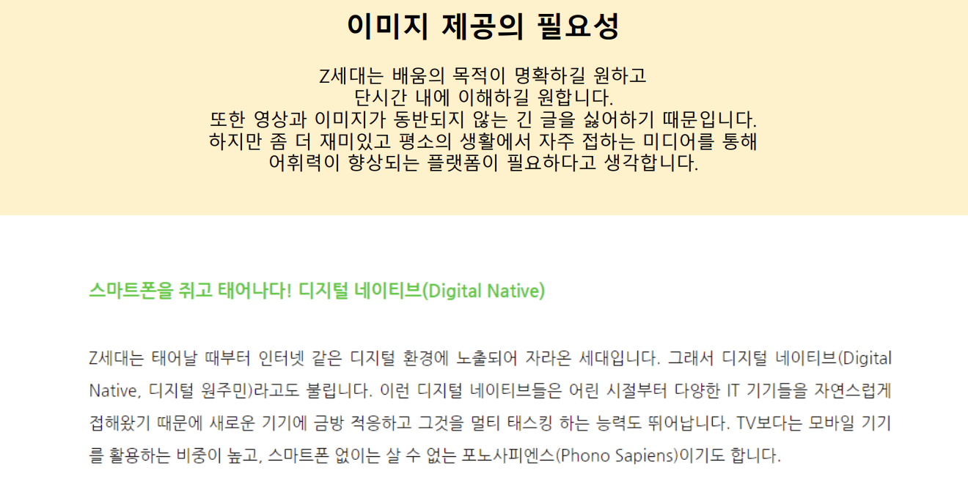
활용수단
: 페르소나의 특징 분석
왜 미디어 매체를 활용하였는가?
<미디어 매체는 재미있고 자주 접한다.>
2
이러한 맥락으로 기획 시 페르소나를 Z세대로 선정하며
해당 페르소나에 맞는 서비스 제공 방향성을 고민했습니다.

Slide 6
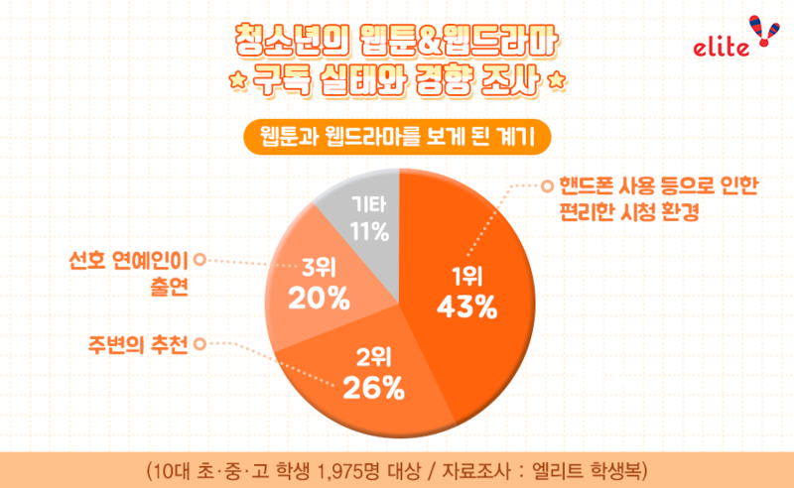
활용수단
: 페르소나의 특징 분석
감성이 경시되는
사회적 분위기지만,
가요와 드라마 등의 대중문화는
스마트폰의 보급을 통한
편리한 시청 환경에서 제공되어
대중의 호응이 끊이질 않는
컨텐츠 이면서도
구태여 노력하지 않아도
자연스레 표현력을
배울 수 있는 수단이기 때문이다
미디어 매체 활용 예시 (드라마)
2
‹#›

Slide 7
그래서 우리의 플랫폼을 이용하여서 자신들이 좋아하는 컨텐츠를 보면서
컨텐츠에서 표현하는 다양한 감정들을 보고
"이럴 때는 이런 문장을 사용할 수 있구나."라고 느껴주었으면 했다.
학습한다.
영상
시간별 이미지
시간별 스크립트
분류한다.
대사 전문
노출한다.
<기획 당시 서비스 제공 플로우>
<최종 결과페이지 구성요소>

Slide 8
?
해당 서비스를 어떻게 제공할 수 있을까?
사용 흐름 (서비스 개념도)
-> 화면 (화면 개발)
-> 기능 (모델링을 연결하려고 구현한 기능)
-> 모델링 (데이터 전처리부터 딥러닝 학습 과정)

Slide 9



화면 개발도구
Vue.js를 이용한 웹사이트 개발
HTML, CSS, Bootstrap과 Vue.js를 연계하여
파워풀 하게 웹페이지 개발가능

Slide 10
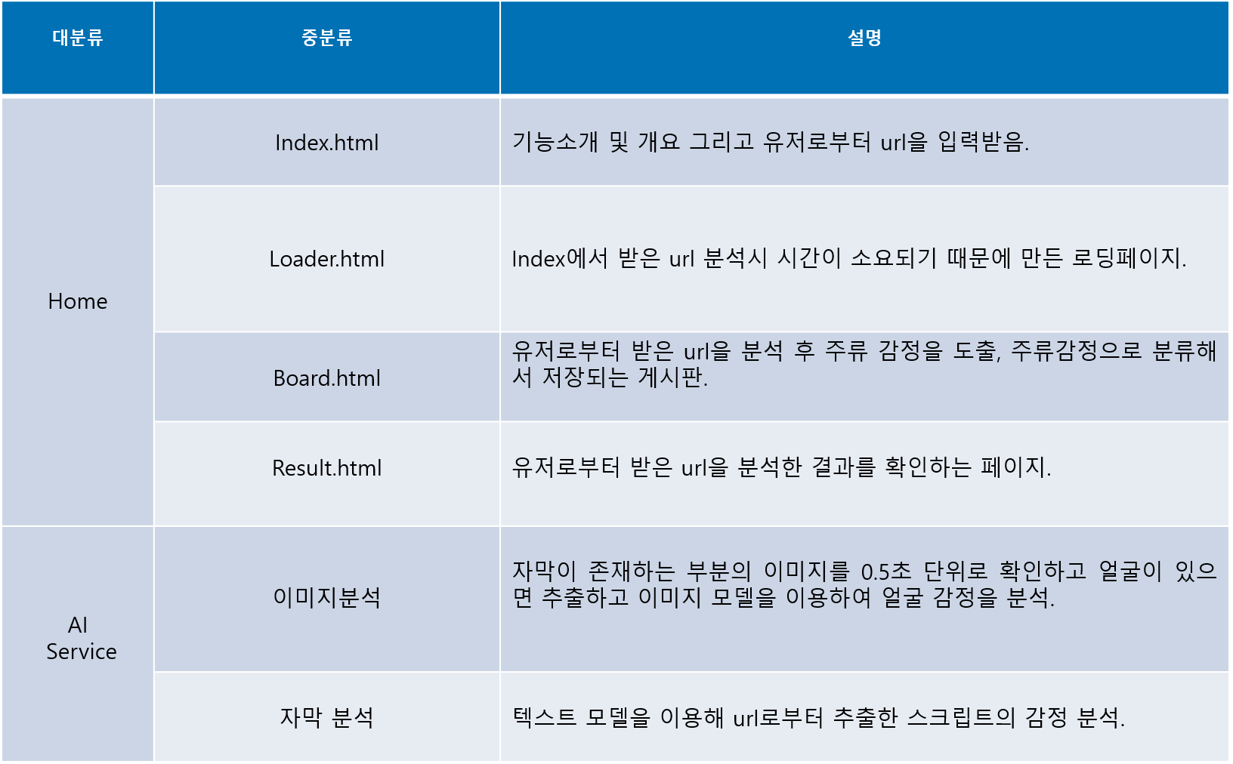
총 4개의 화면에서 두 가지의 서비스를 제공한다. / 보이지 않는 요구사항 수행/
유저로부터 url 입력받음
분석 소요 시간을 줄이려
노력함
페이지 : 갤러리 형식
영상 재생시간에 맞춰
이미지와 스크립트 노출

Slide 11
사용자가 원하는 동영상의 youtube URL을 업로드 받아서
해당 동영상의 자막과 얼굴표정을 기반으로 AI로 영상의 주류감정을 도출
AI의 영상분석결과로 얻어진 영상의 주류감정을 카테고리화 하여
다른 사람들도 해당영상을 같이 볼 수 있다.
사용자에게 받은 youtube URL의 영상을 AI로
분석한 문장과 상황 이미지를 보여준다.
1
서비스
절차
2
3

Slide 12
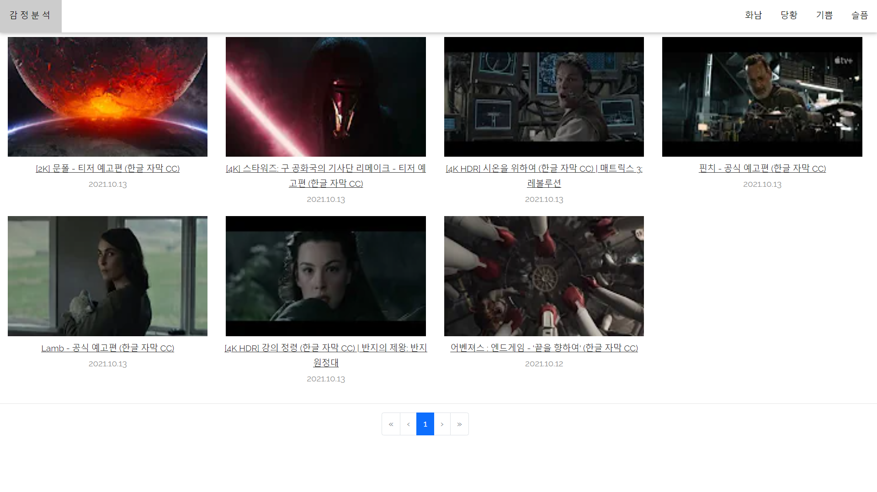
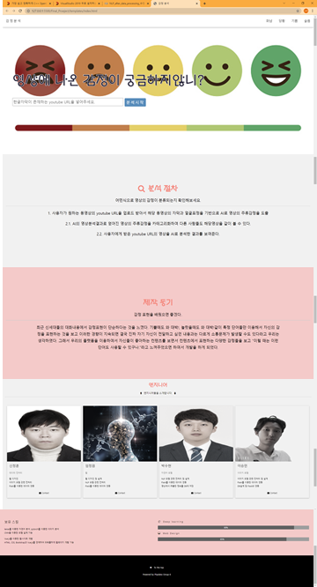
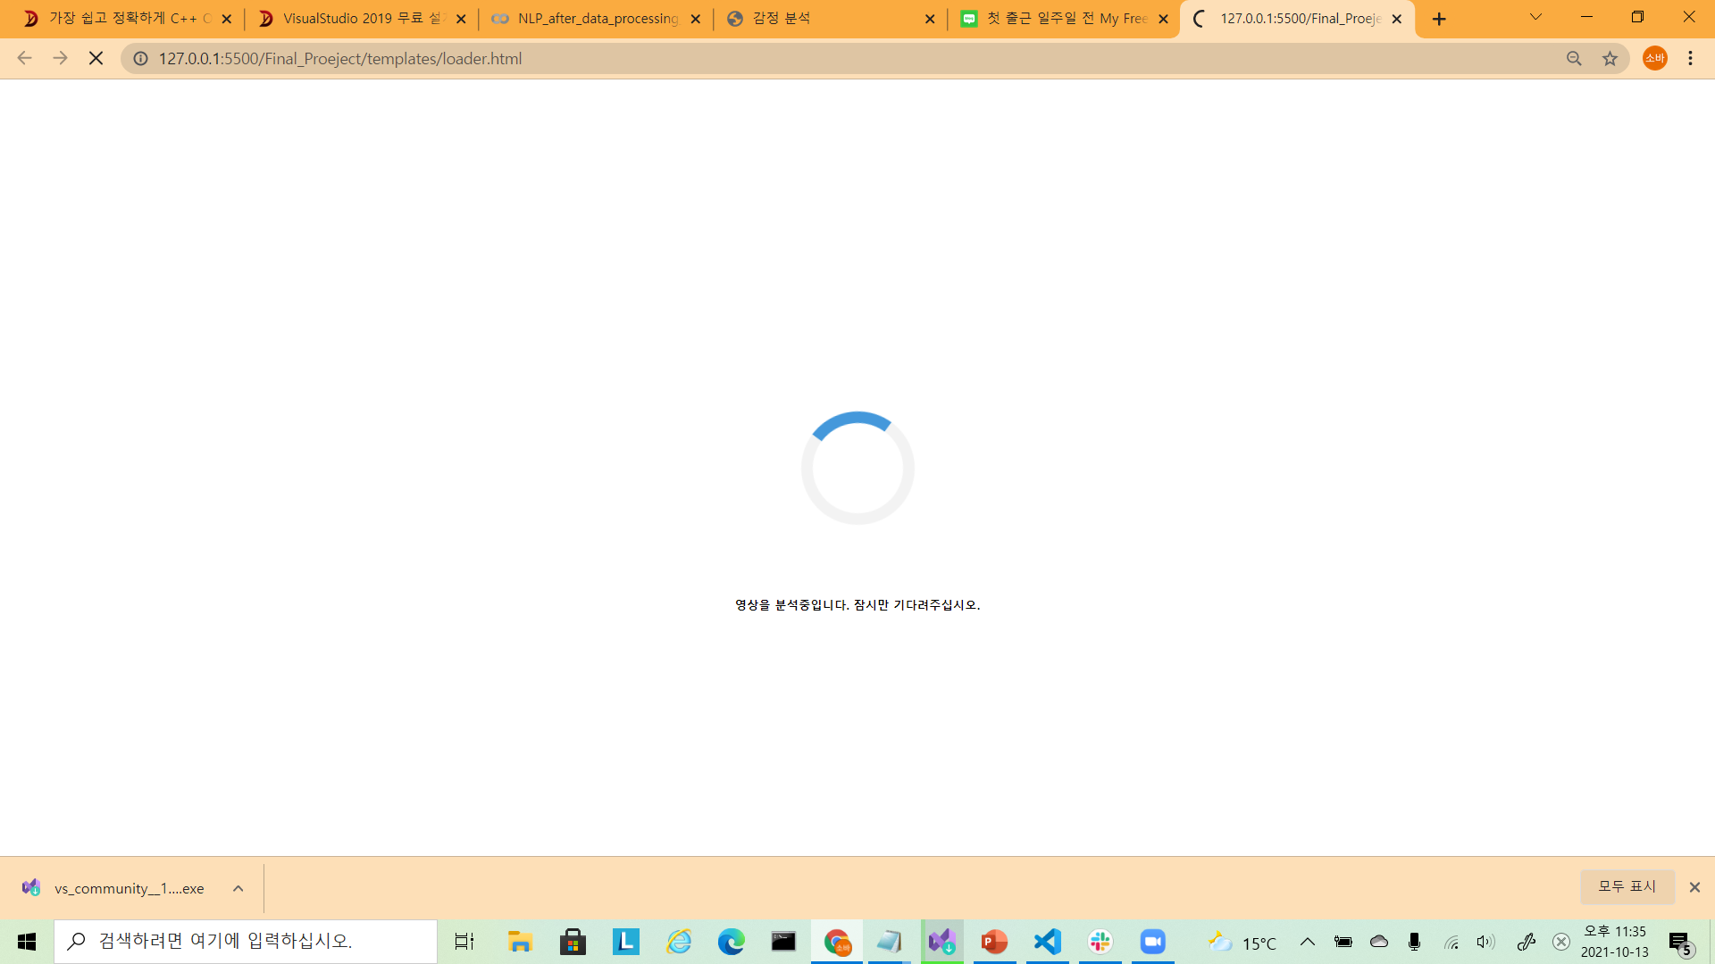
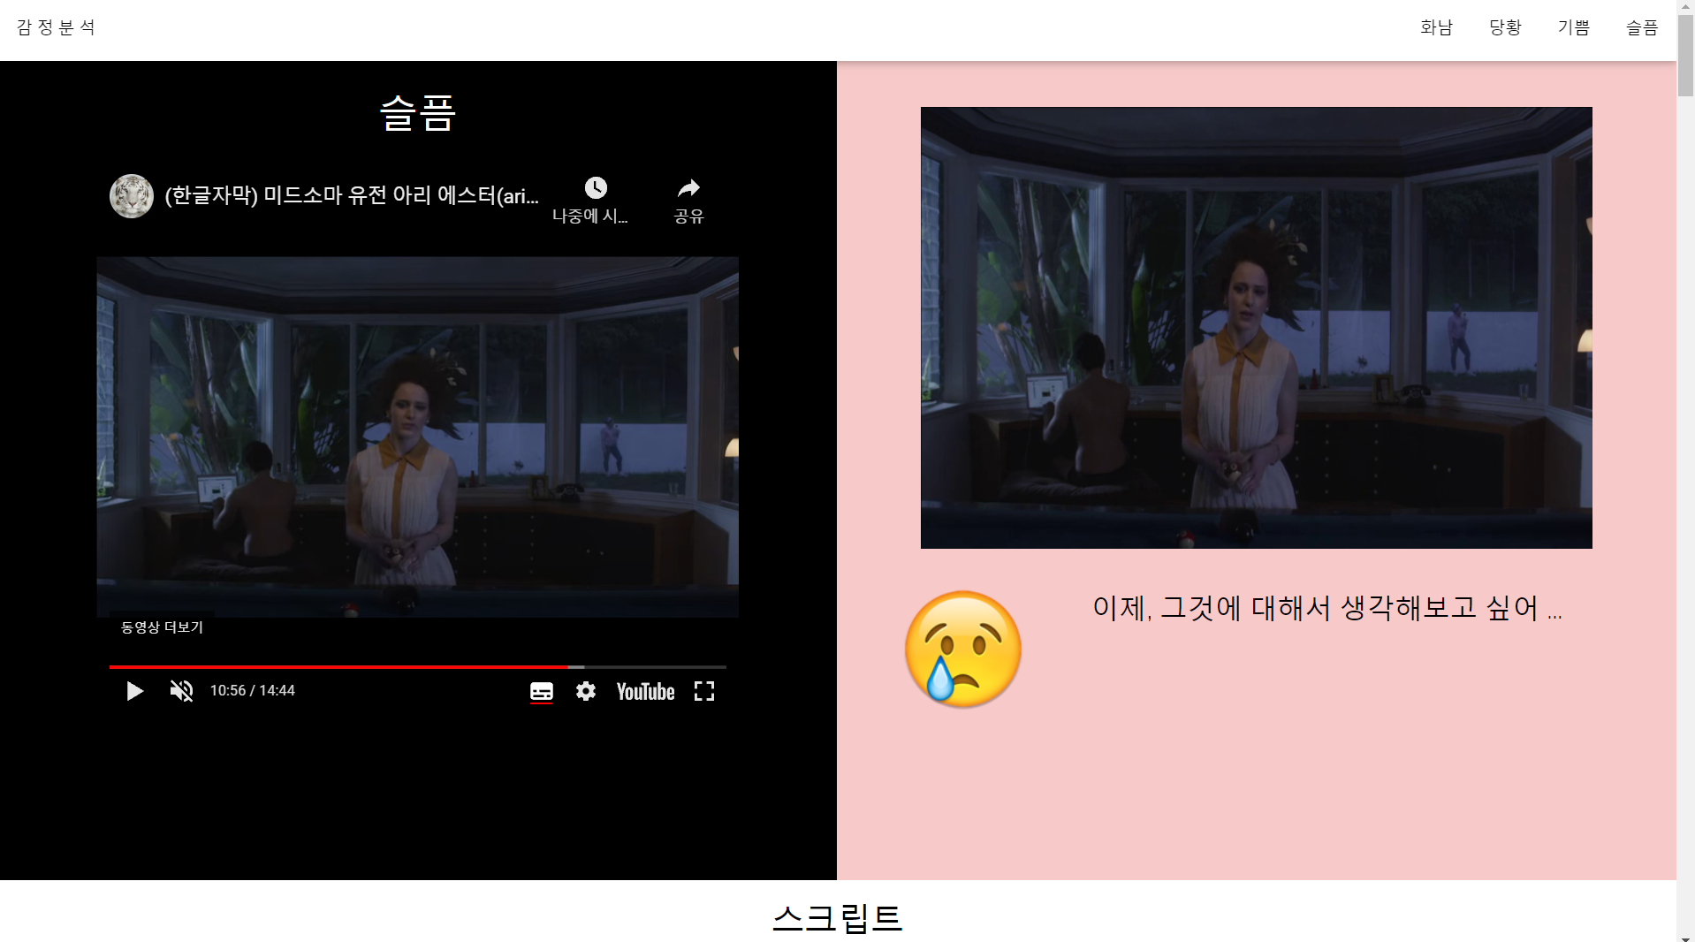
board.html
index.html
loader.html
: 로딩 페이지
Click!
Click!
result.html
<분석 완료>

Slide 13
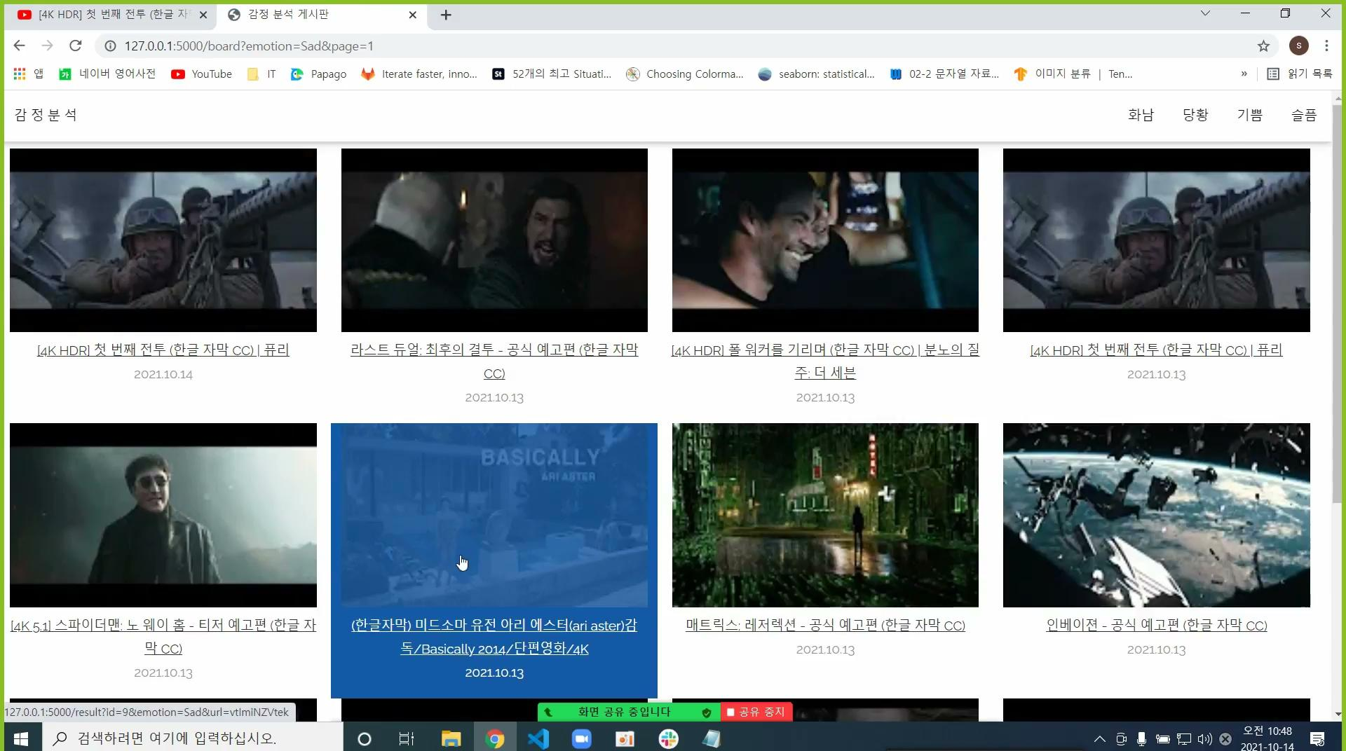

Slide 14



개발방법
이미지 처리
+
모델 설계
자연어 처리
+
모델 설계
Ai모델
웹사이트에 연동

Slide 15
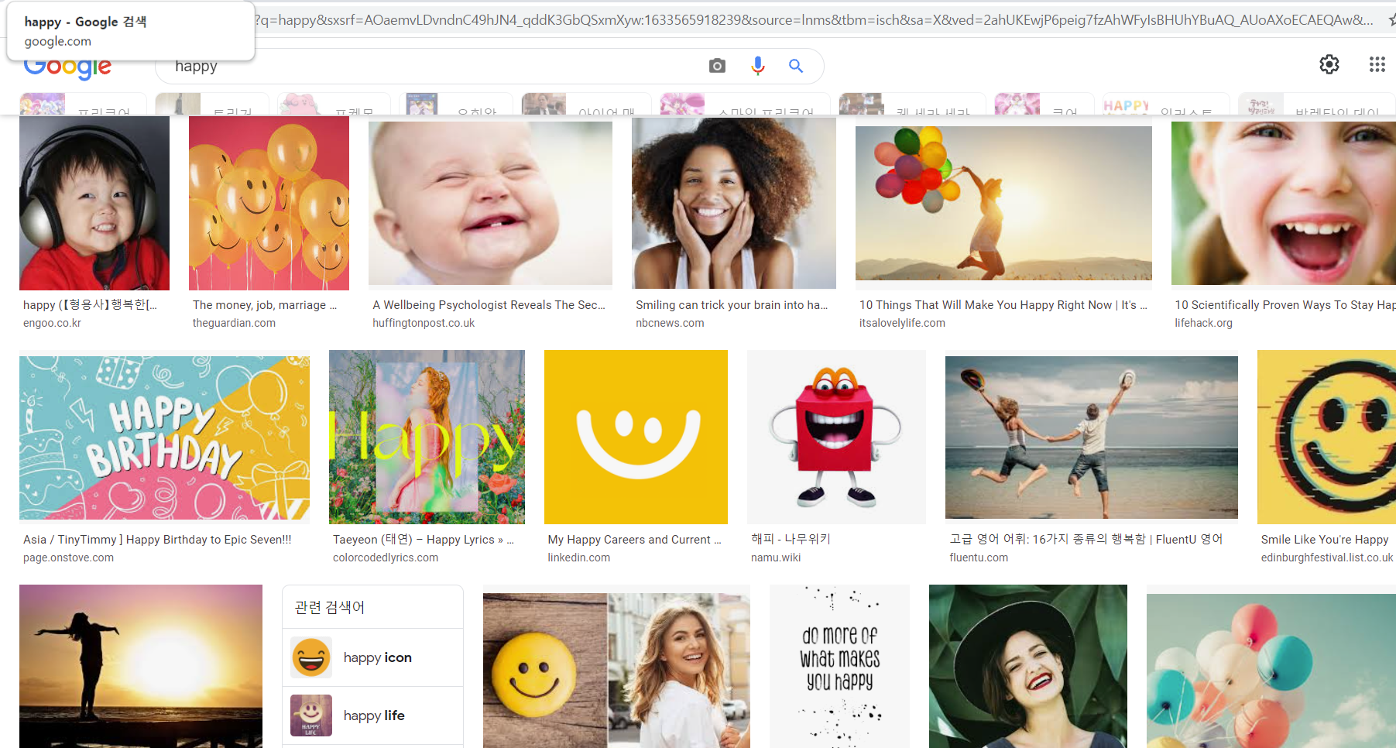
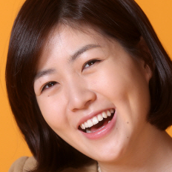
이미지 학습 데이터 수집
<웹 크롤링을 통해 학습 데이터를 수집> <표정을 잘 읽어낼 수 있도록 얼굴만 크롭>

Slide 16
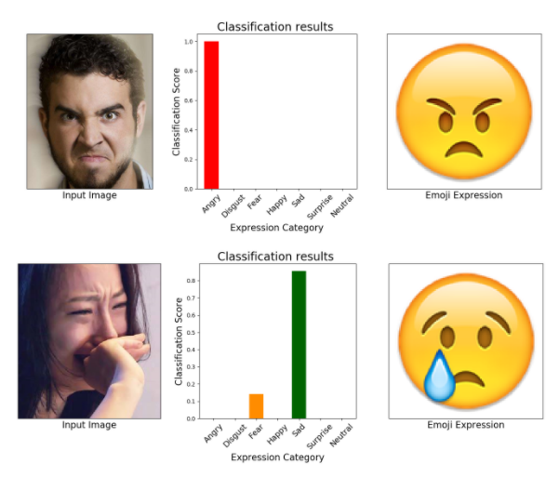
총 클래스 : 0=Angry, 1=Embarrassment, 2=Neutral, 3=Happy, 4=Sad

Slide 17

model.py
Model 클래스
training data구성
1. icml_face_data.csv
2. 크롤링 한 data
training data
train.py
1. Model 인스턴스 생성 2. training data 전처리
3. 학습 및 validation Test
test data
학습된 model
check.py
1. test data 전처리 2. 학습된 model 가져오기
3. 학습된 model로 예측 진행
4. 예측한 결과를 이미지로 write
grad_cam.py
결과 이미지 관련 클래스
결과 이미지 (guided_gradcam.jpg)

Slide 18
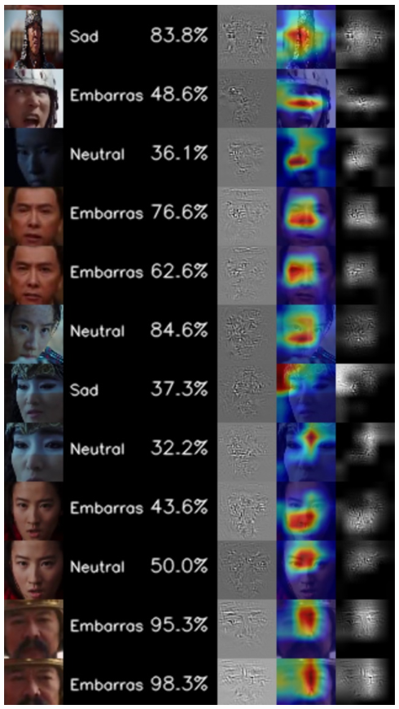
결과 이미지 (guided_gradcam.jpg)

Slide 19
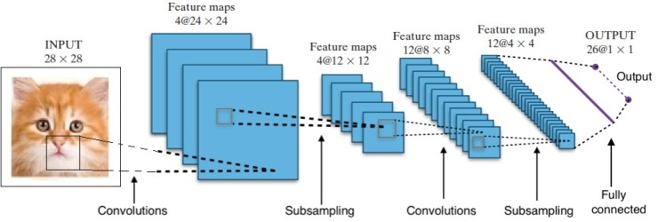



CNN을 이용한 모델 설계 가능
☆ResidualBlock
vanishing gradient현상을 막아주어서
모델 성능의 향상에 기여한다.
Conv2d C=32
BatchNorm2d
Relu
input_channel size로 1을 입력받고,
output_channel size로 32을 고정으로 출력한다.
거기에 BatchNorm과 Relu를 적용한다.
['Angry', 'Embarrassment', 'Neutral', 'Happy', 'Sad']
CNN
ResidualBlock C=256
위에서 출력한 채널 32을 최초에 받아서
채널 256이 될때까지 ResidualBlock을
적용해준다.
256을 input_channel로 받고,
매개변수로 받은class의 length
를 output_channel로 설정해준다.
Linear C=number of classes
이미지 사이즈를 1x1로 average 한다.
torch.max()
CrossEntropyLoss

Slide 20
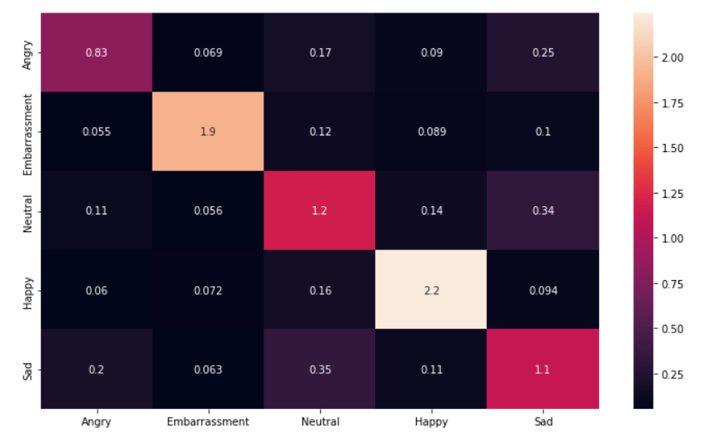
Confusion Matrix

Slide 21
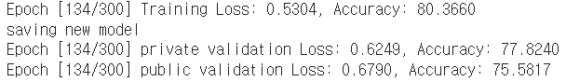
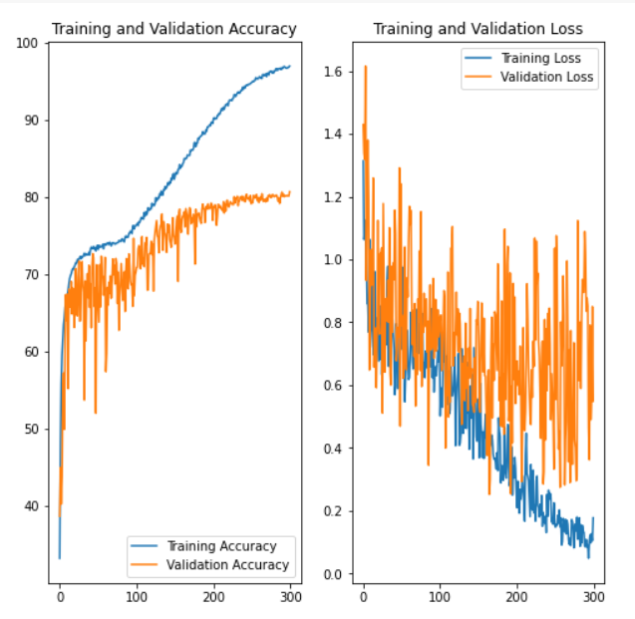
300epoch까지 학습시킨 Accuracy 및 loss 결과이다.
134epoch에서 Training과 Validation loss의 차이가 적고 성능이 좋아 채택했다.

Slide 22
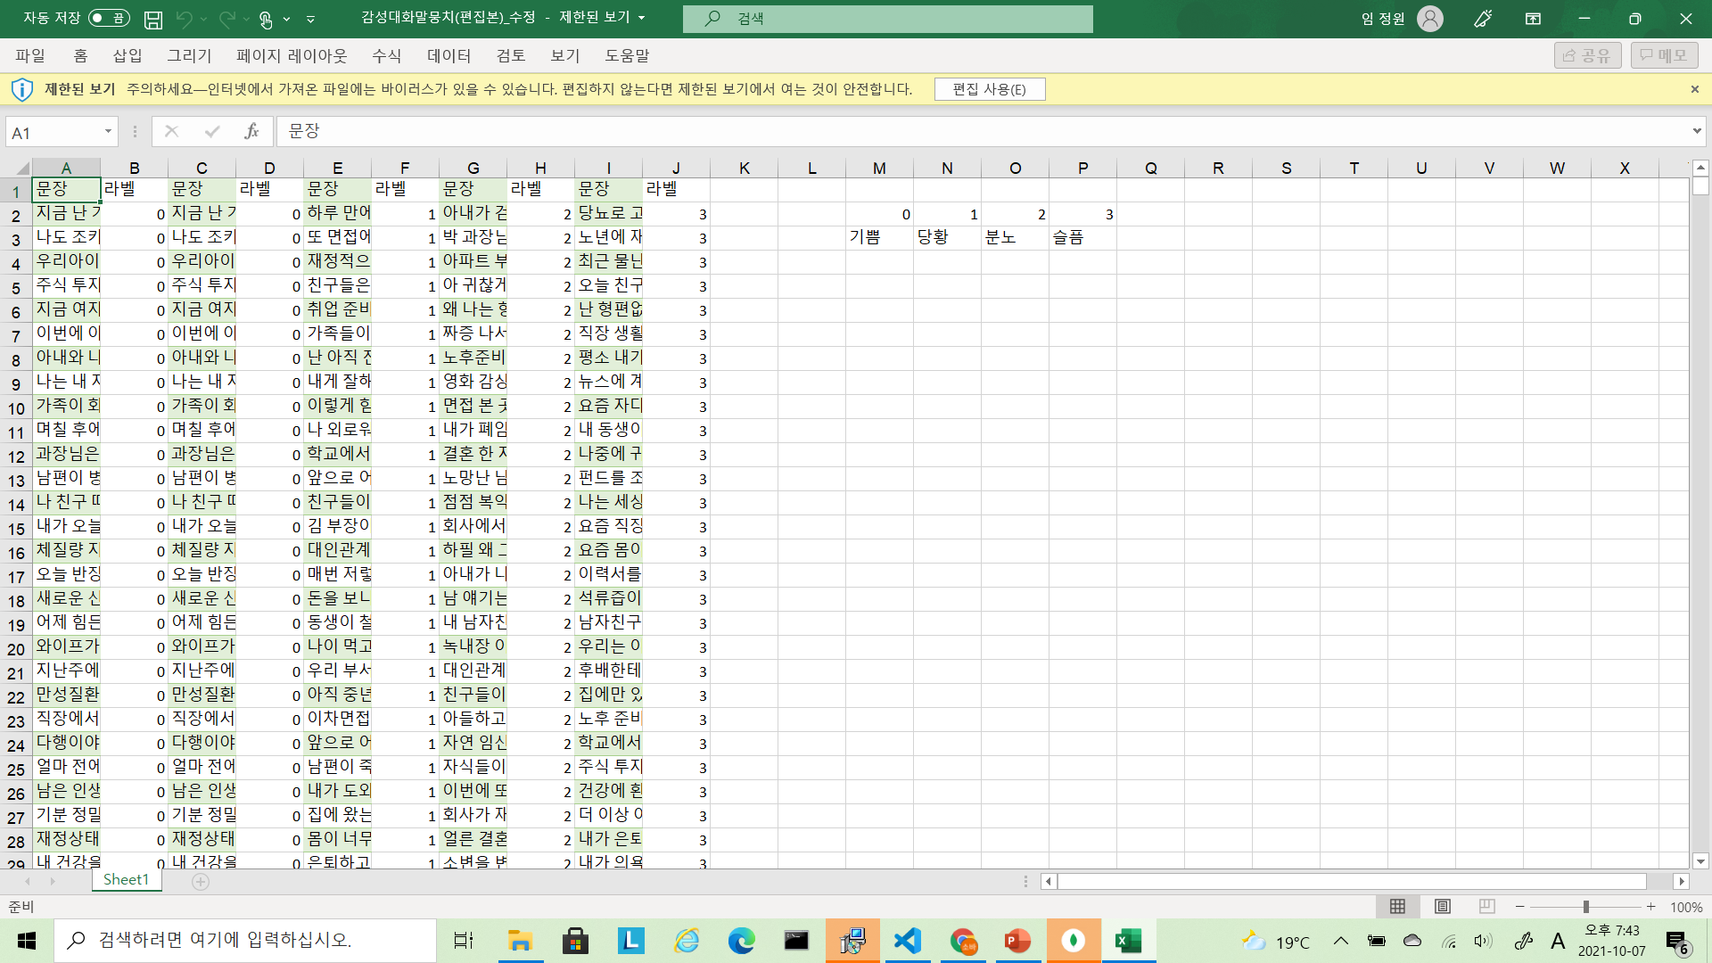


자연어 학습 데이터 수집
<아이 허브에서 감정 별 대화 셋 데이터를 받아
학습 데이터로 활용>
<필요한 만큼 뽑아 각각 라벨을 부여했다.>

Slide 23
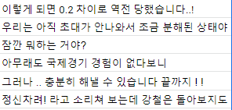
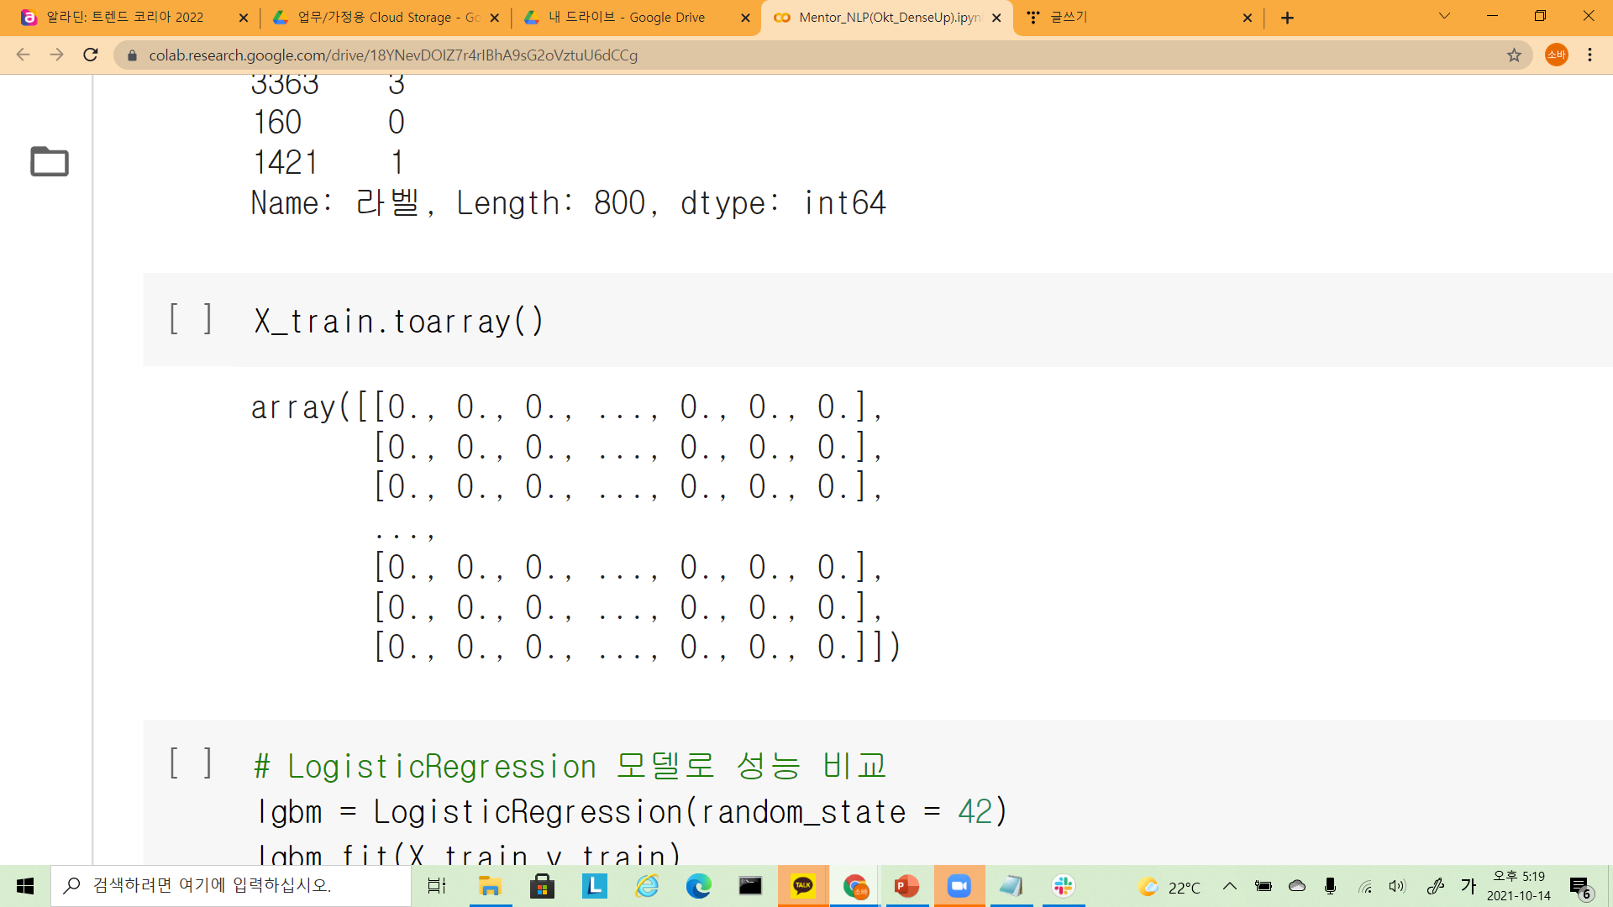
data 수집
(영상 자막, 자막 파일 등)
train
1. train data 전처리
→ 형태소 단위 나눔, 불용어 제거,
토큰·벡터화
2. 학습 및 accuracy 확인
이렇게/되면/0.2/차이/로/역전/당/했/습니다/././!
test
1. test data 전처리
→ 형태소 단위 나눔, 불용어 제거,
토큰·벡터화
2. 학습된 모델 적용
3. accuracy 확인
텍스트 분류

Slide 24

keras.sequential
양방향 lstm 시도..성능 60%
global average pooling 1D
RNN (LSTM)
relu, softmax
sparse categorical crossentropy
adam

Slide 25
모델 최종성능 및 개선방안
 | 이미지 모델 | 텍스트 모델
적용 알고리즘 | CNN | RNN(LSTM)
클래스별 학습 데이터 수 | 화남: 3995 당황: 3529 행복: 7215 슬픔: 4830 중립: 4965 | 화남: 10000 당황: 10000 행복: 10000 슬픔: 10000
최종성능(정확도 기준) | 134 epoch / accuracy 77% | 20 epoch / accuracy : 62%
향후 개선방안 | 데이터 수집 및 전처리 & 하이퍼 파라메터 수정 | 자연어 전처리 과정 수정 & 다른 알고리즘 적용

Slide 26
기대효과
사용자 관점
즐겨보던 미디어 매체로 다양한 감정표현을 배울 수 있습니다.
서비스 제공자 관점
학습 데이터 확보 지속 / <-토대로 파생 서비스 챗봇 기대

Slide 27



향후 개선방안
NEW!!
+
+
음성인식 결합, 목소리 톤 감정분류로 분석 퀄리티 상승
유튜브 URL 뿐만 아니라 개인 PC에서 파일 업로드하여 분석 가능

Slide 28

sorpwjdafh@naver.com
powerpress0809@naver.com
감사합니다
messydata3@gmail.com
bshyun1199@naver.com

